Slide 1


Slide 2













Slide 4
22 Marzo 2002 - 14 Giugno 2015
Jonathan Abrams
Conoscere Nuove Persone

Slide 5
Pioniere
8.2 Milioni (Giugno 2010)
“Sito di incontri ben mascherato”

Slide 6
4 Febbraio 2004
Mark Zuckerberg
Rapporti sociali online

Slide 7
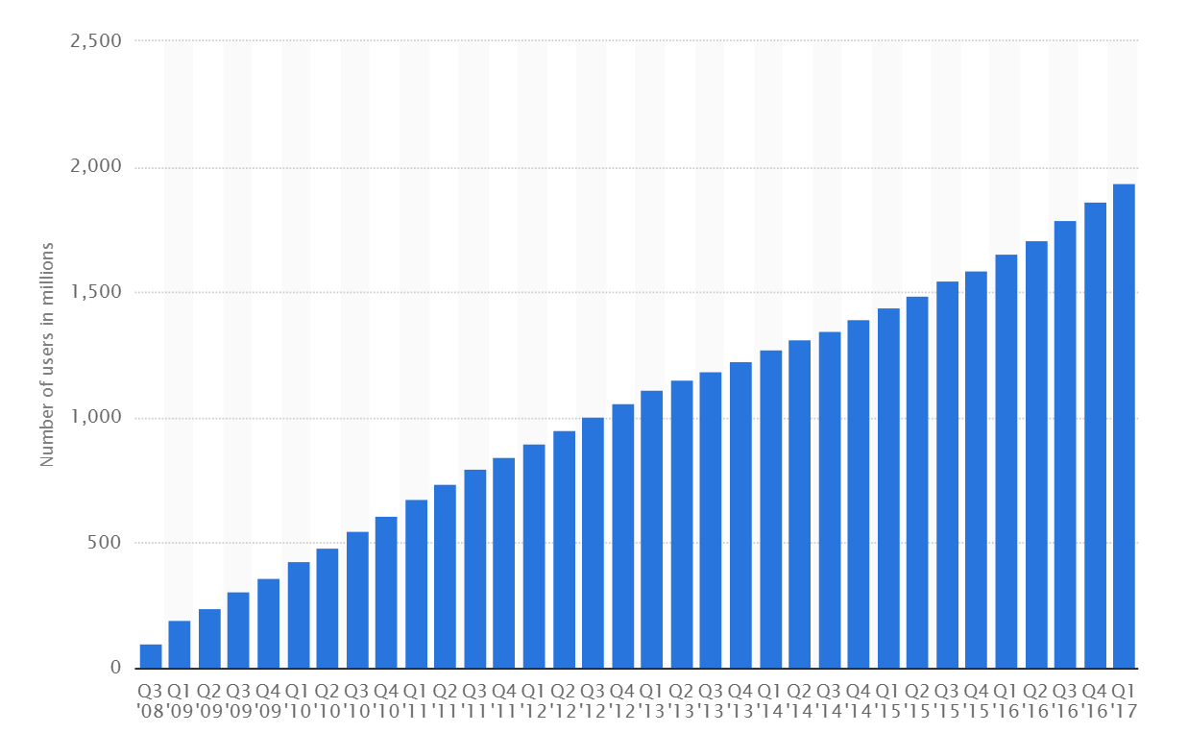

Slide 8
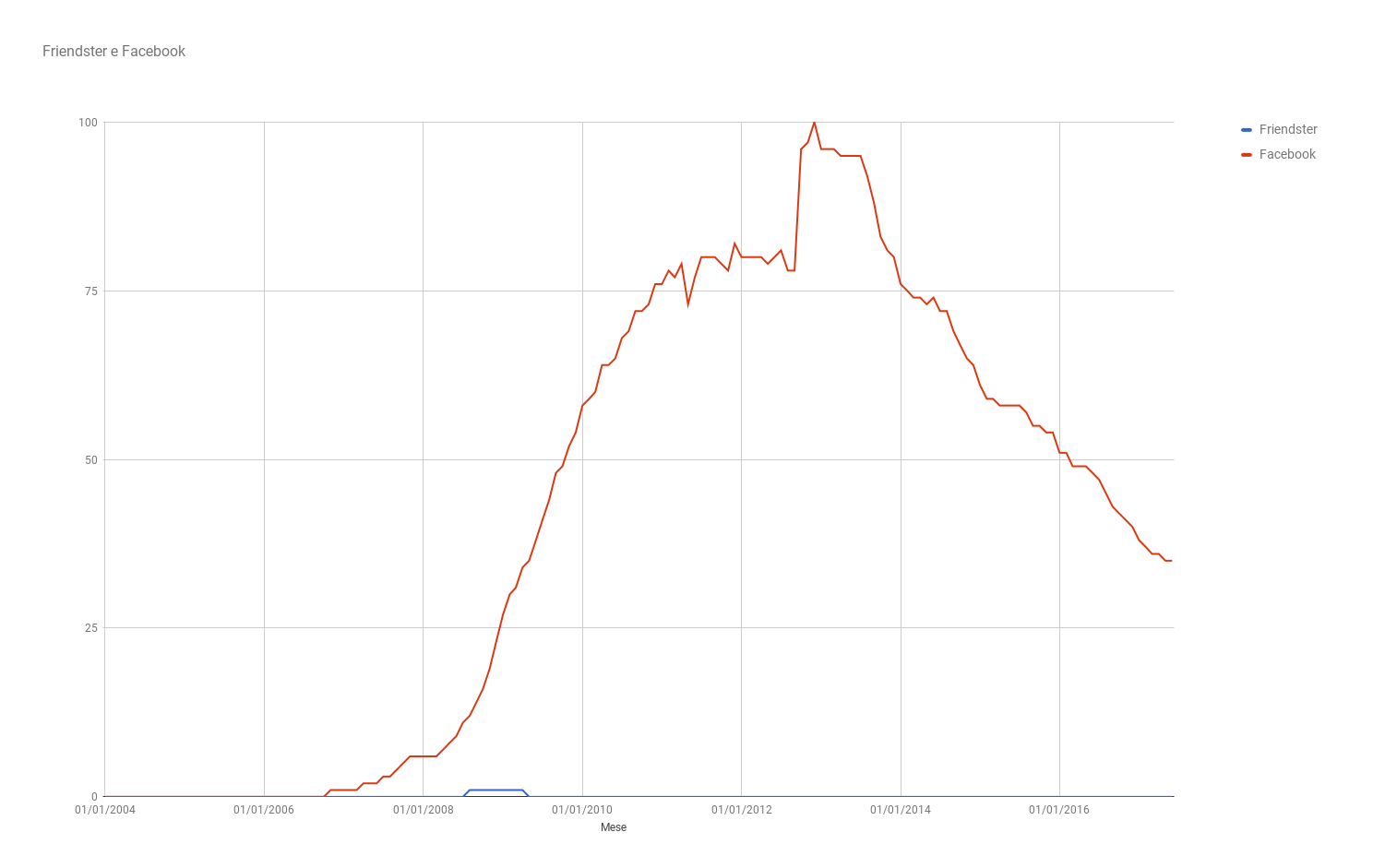

Slide 9
3.760.000.000

Slide 10
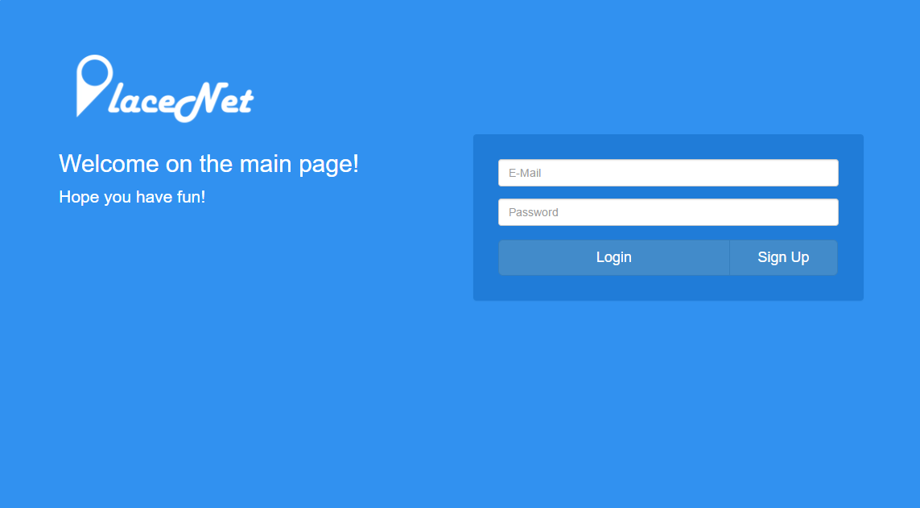

Slide 11
LINUX
APACHE
LAMP
MYSQL
PHP

Slide 12
FUNZIONALITÀ
Profilo
Post
Immagini
Commenti
Like/Dislike
Ricerca
Amicizia
Mappa

Slide 13

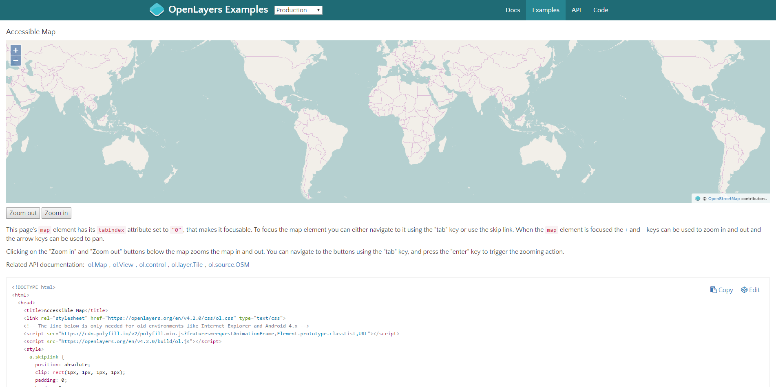
OpenLayers

Slide 14
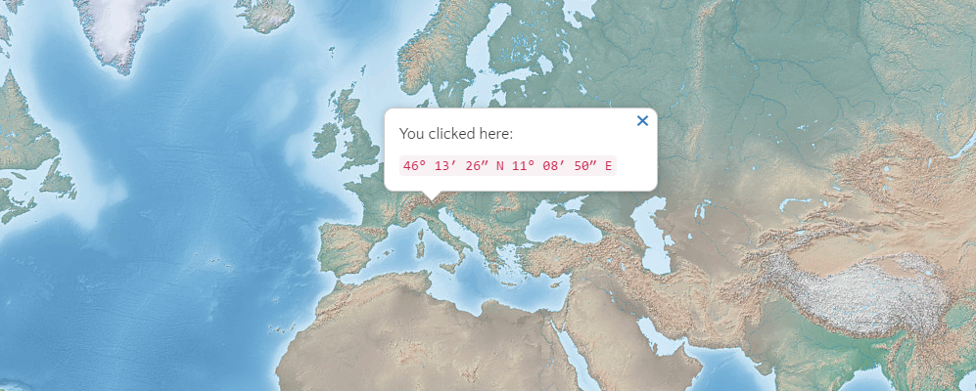
POPUP

Slide 15
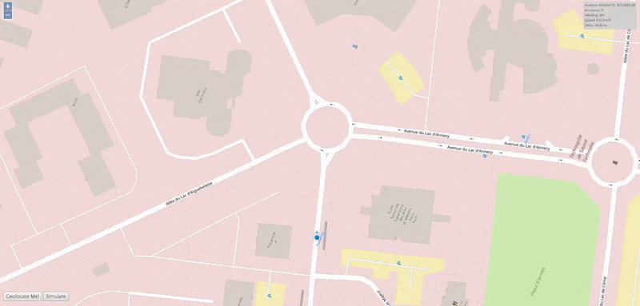
GEOLOCALIZZAZIONE

Slide 16
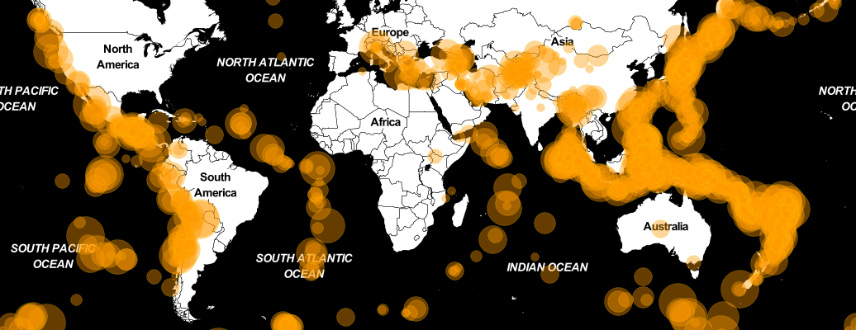
TERREMOTI

Slide 17
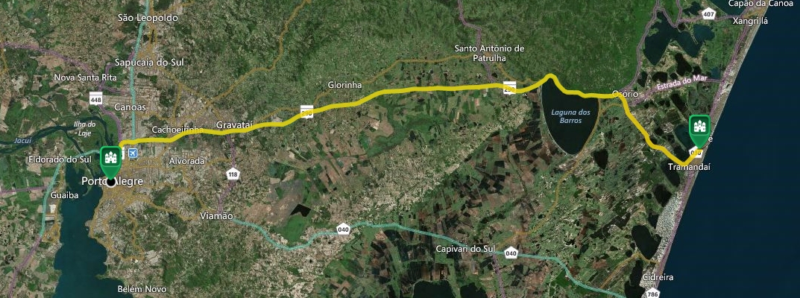
TRACCIARE UN PERCORSO

Slide 18


